Slide 1
はじめに
公開依頼をご覧いただきありがとうございます。
この度自分のトランプカードを作成しようと思い、デザイン力のない自分の代わりにデザインをしていただける方を募集することと致しました。

Slide 2
当方が求める方、もの
丁寧に作成いただける方
無制限修正
著作権譲渡
Illustrator®, Photoshop®,
InDesign® or ArtPro™ のいずれかが使え、TIF, TIF LZW, DCS, EPS, 形式で納品していただける方
（できれば）トランプカードのデザインに精通している方

Slide 3
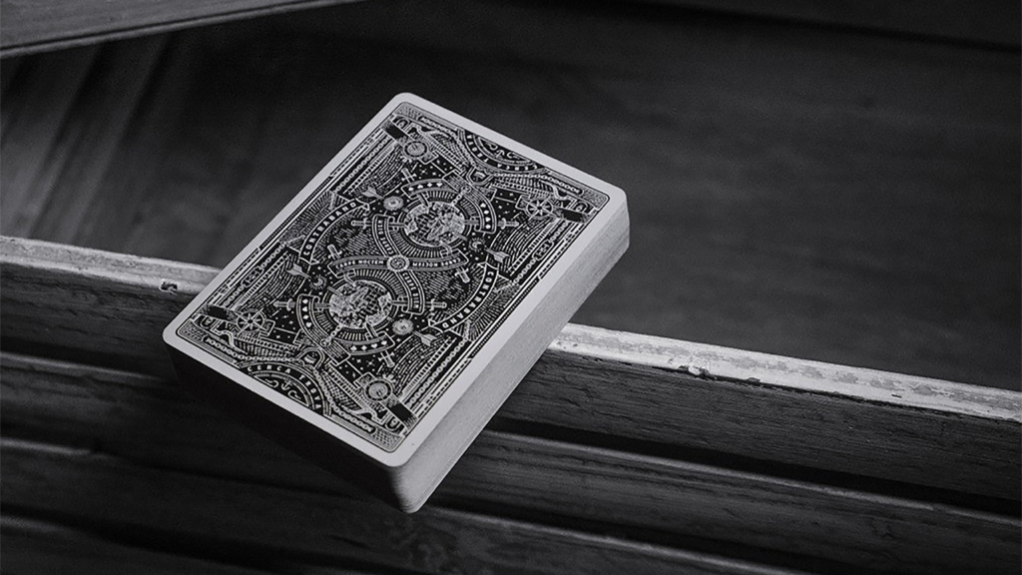
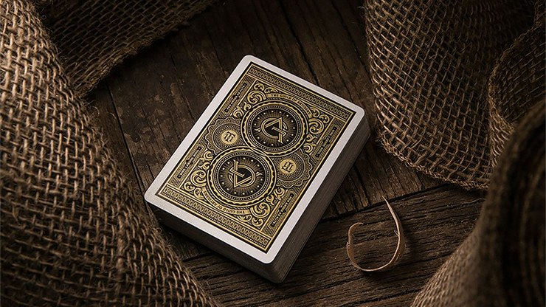
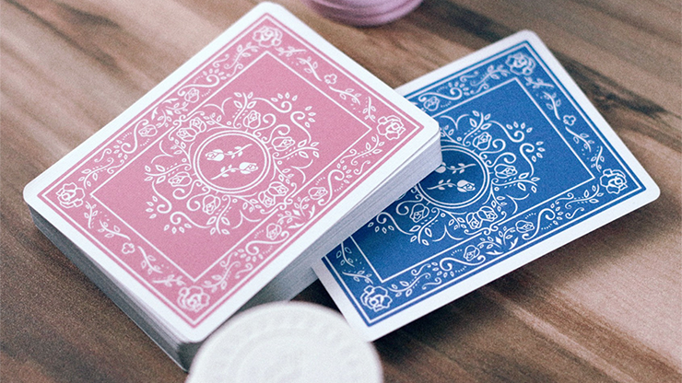
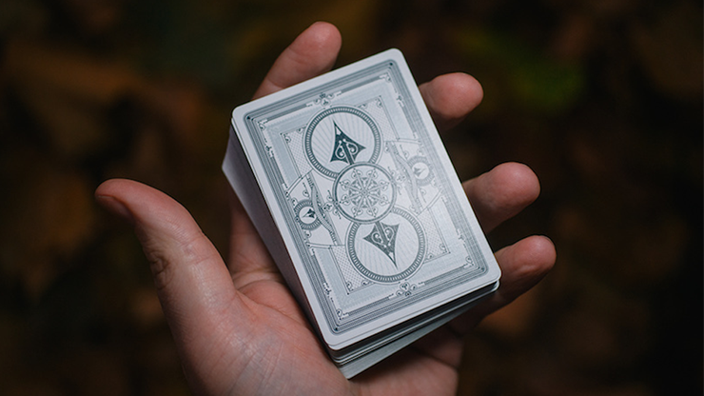
裏面デザイン

Slide 4
裏面デザインについて
上下、左右対称
基本的には白地に単色で描かれているもの、べた塗に白で描かれているものでも可
桜、紅葉、神道（鳥居）日本の文化を象徴するものが入っているもの
カードのサイズは2.625" x 3.625"であり、上スライドのように最低 .1875の余白があること、(余白に関してはデザイン完成後)
英語表記ですが、こちらのサイトに詳しく書かれていますhttps://bicyclecards.com/wp-content/uploads/2015/06/2017-USPC-Custom-Catalog.compressed.pdf

Slide 5
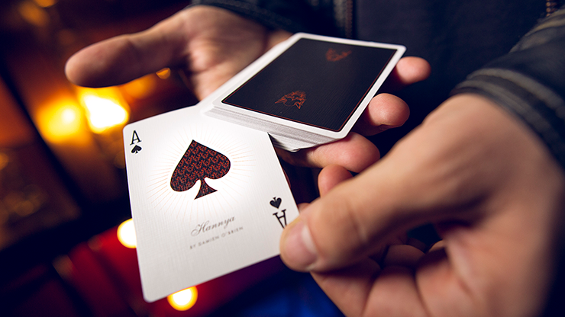
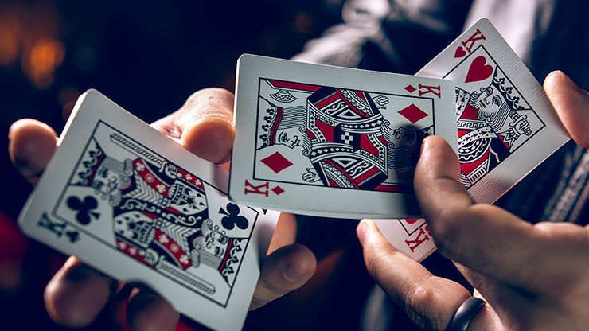
♠のA、ジョーカー、絵札のデザインについて
右の写真のように裏面の色、コンセプトに合わせた♠の形、色のデザイン
ジョーカーも同様
また、絵札に関しても裏面デザインによっては色合いを変更していただく可能性がございます。（追加料金有）

